Slide 1
UBND QUẬN LONG BIÊN
TRƯỜNG MẦM NON HOA ANH ĐÀO
GIÁO ÁN: LÀM QUEN VỚI MTXQ
Đề tài: Khám phá về một số loài hoa
Chủ điểm: Tết và mùa xuân
Giáo viên: Lê Thùy Linh
Lứa tuổi: MGL (5-6 tuổi)
Năm học: 2023-2024

Slide 2
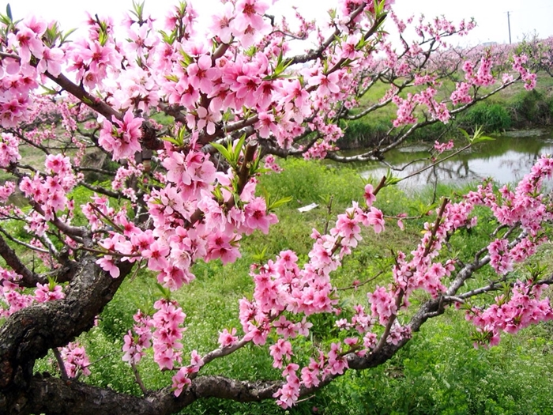
HOA ĐÀO

Slide 3
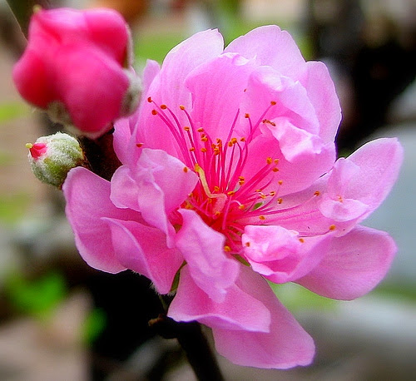

Slide 4
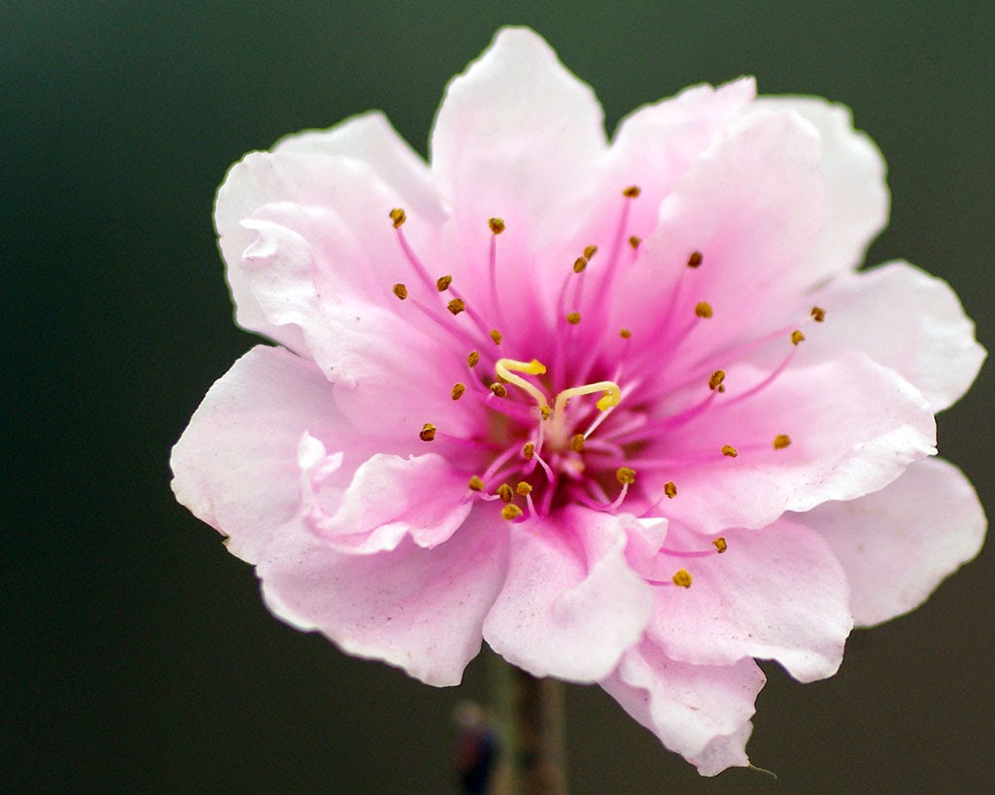

Slide 5
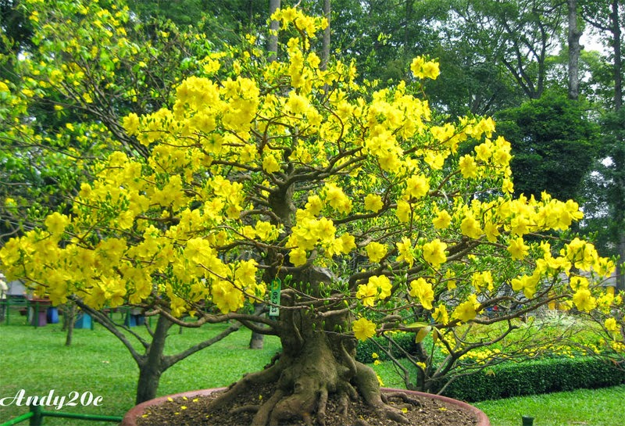
HOA MAI

Slide 6
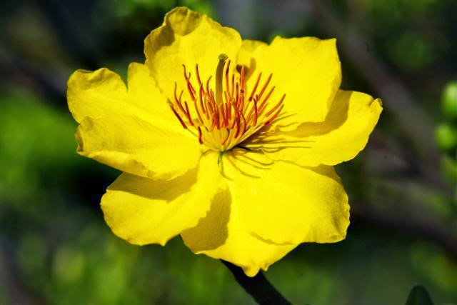

Slide 7
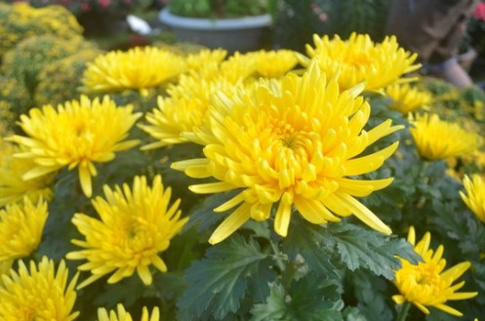
HOA CÚC VÀNG

Slide 8
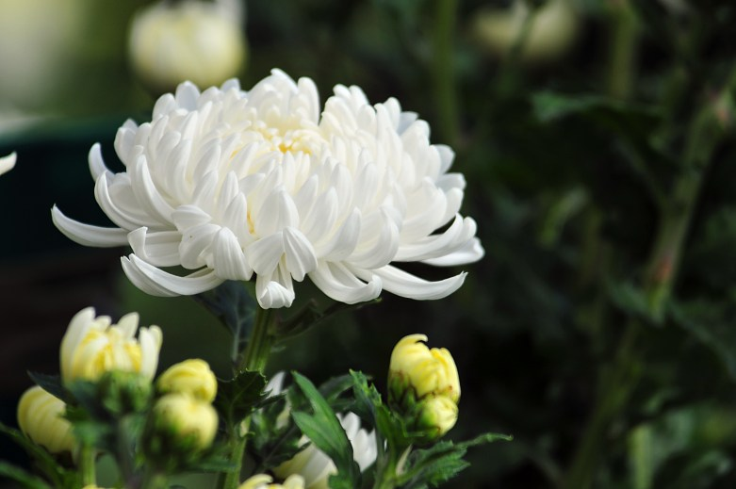
HOA CÚC TRẮNG

Slide 9
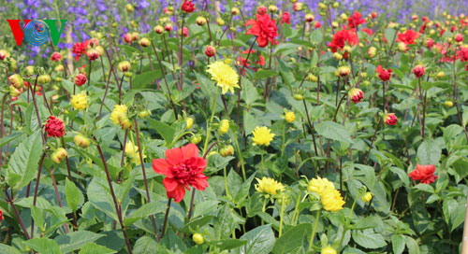
HOA THƯỢC DƯỢC

Slide 10
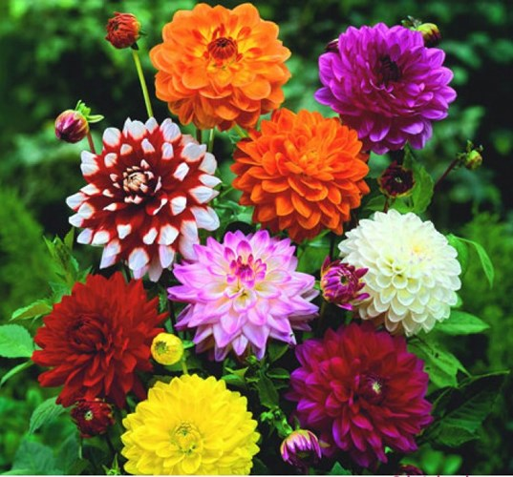

Slide 11
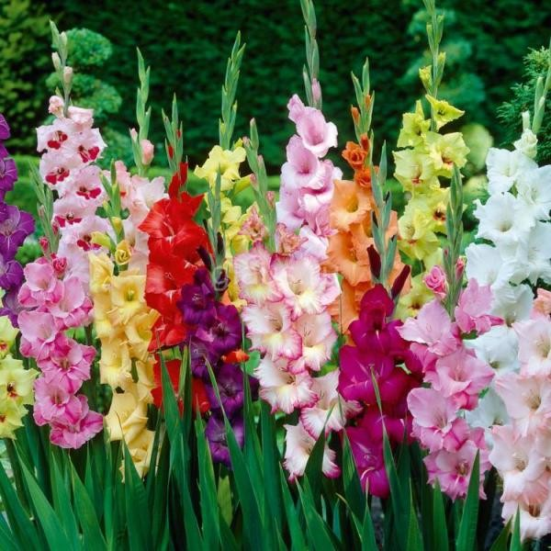
HOA LAY ƠN

Slide 12
HOA HỒNG

Slide 13
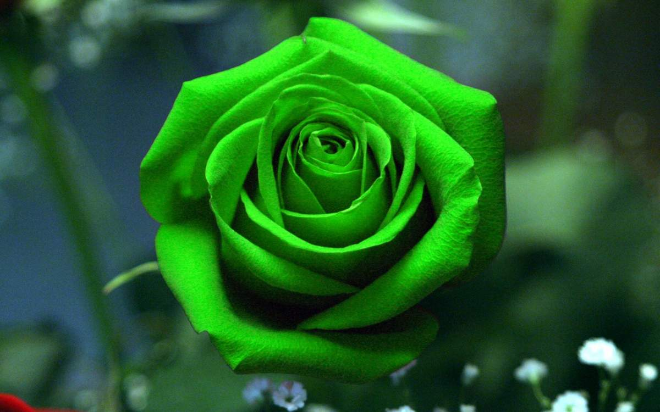
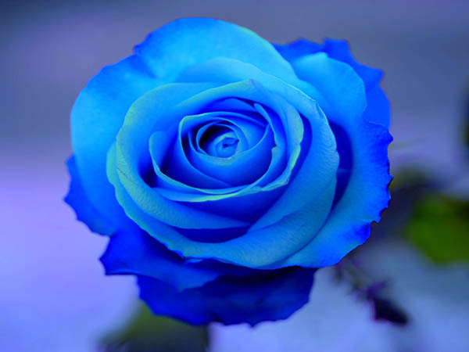
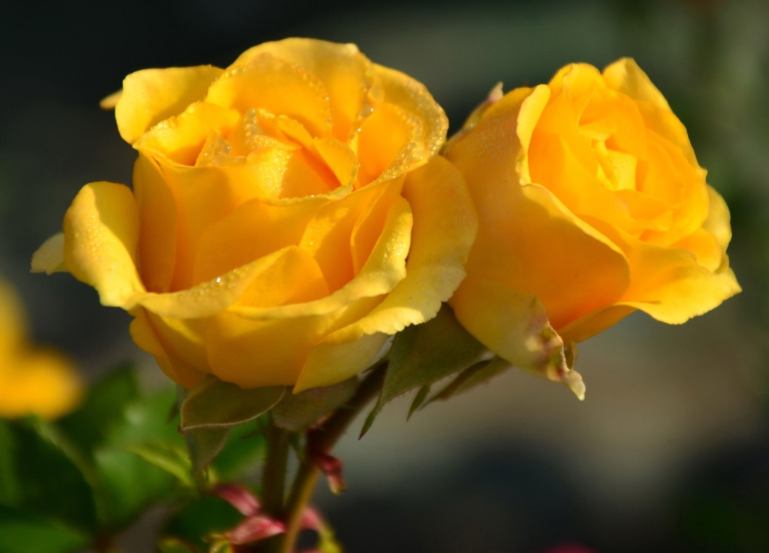
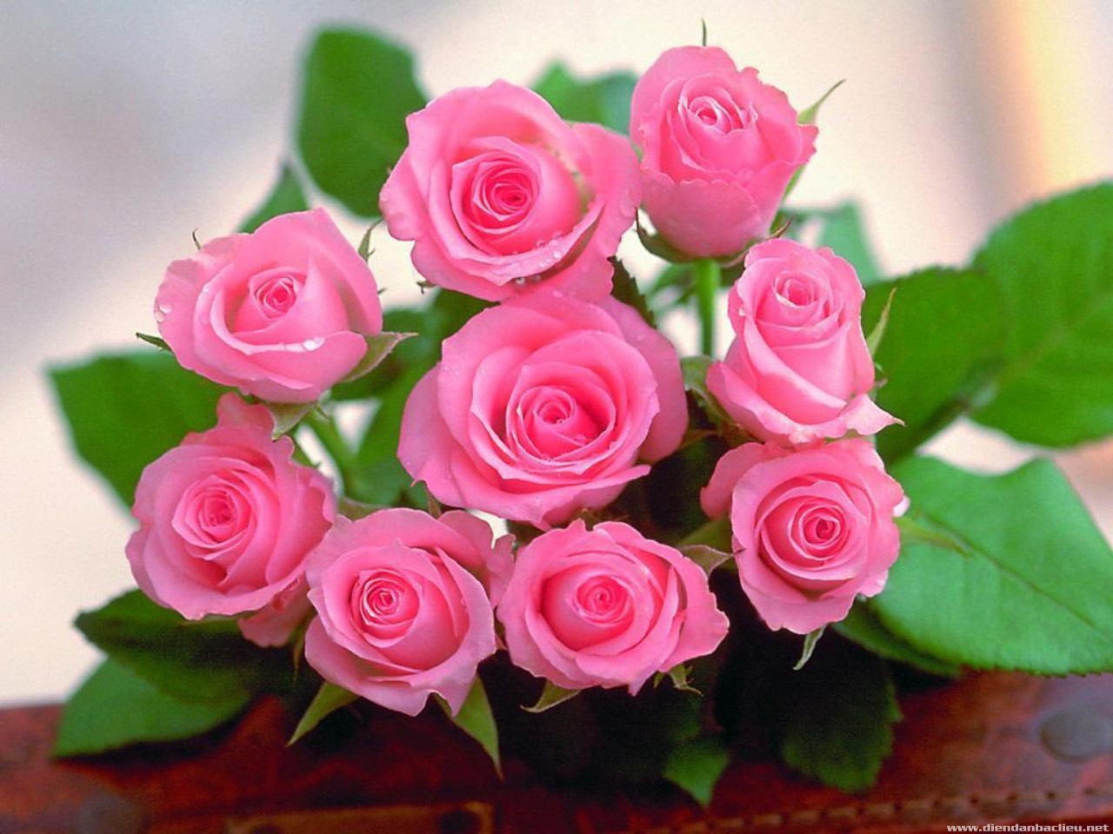

Slide 14
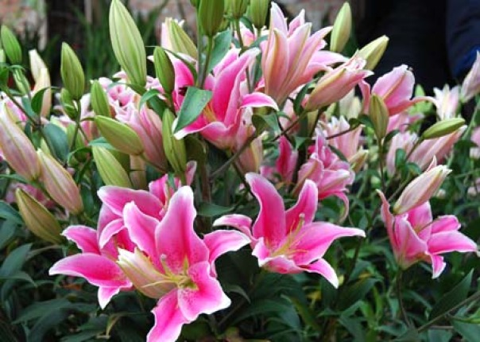
HOA LY

Slide 15
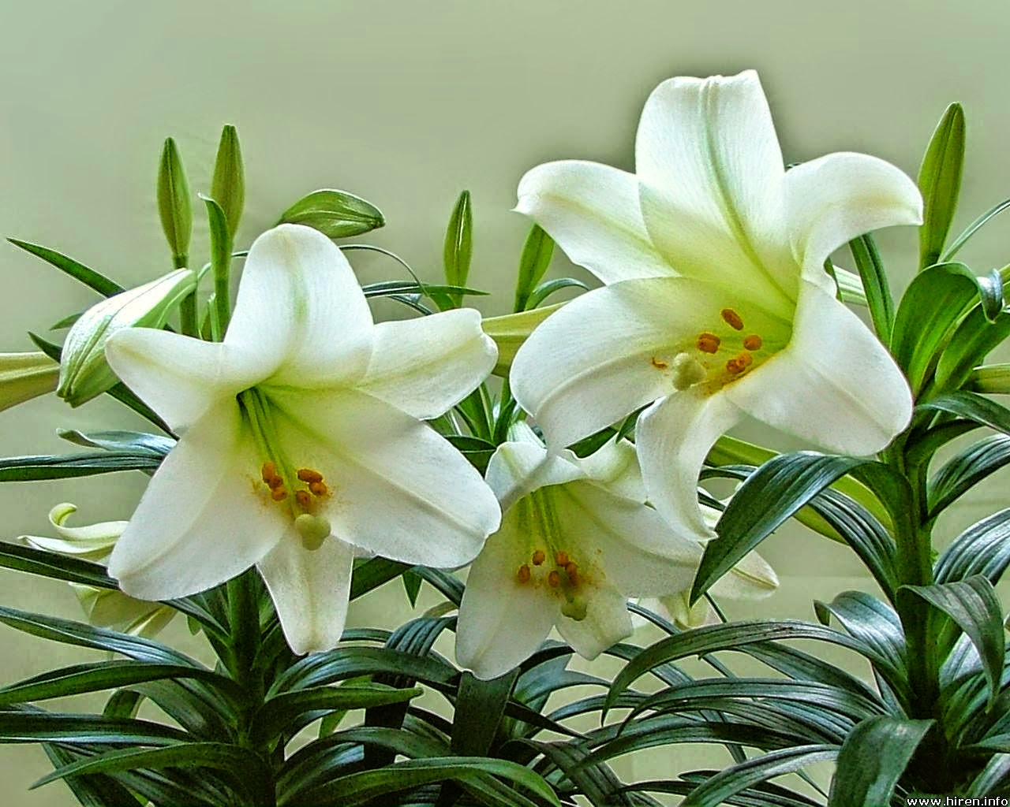
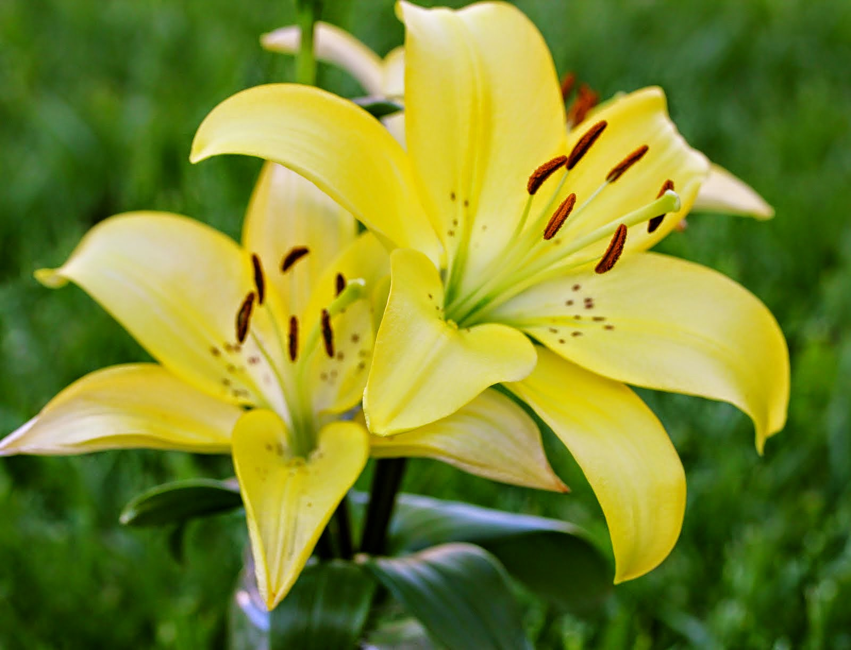

Slide 16
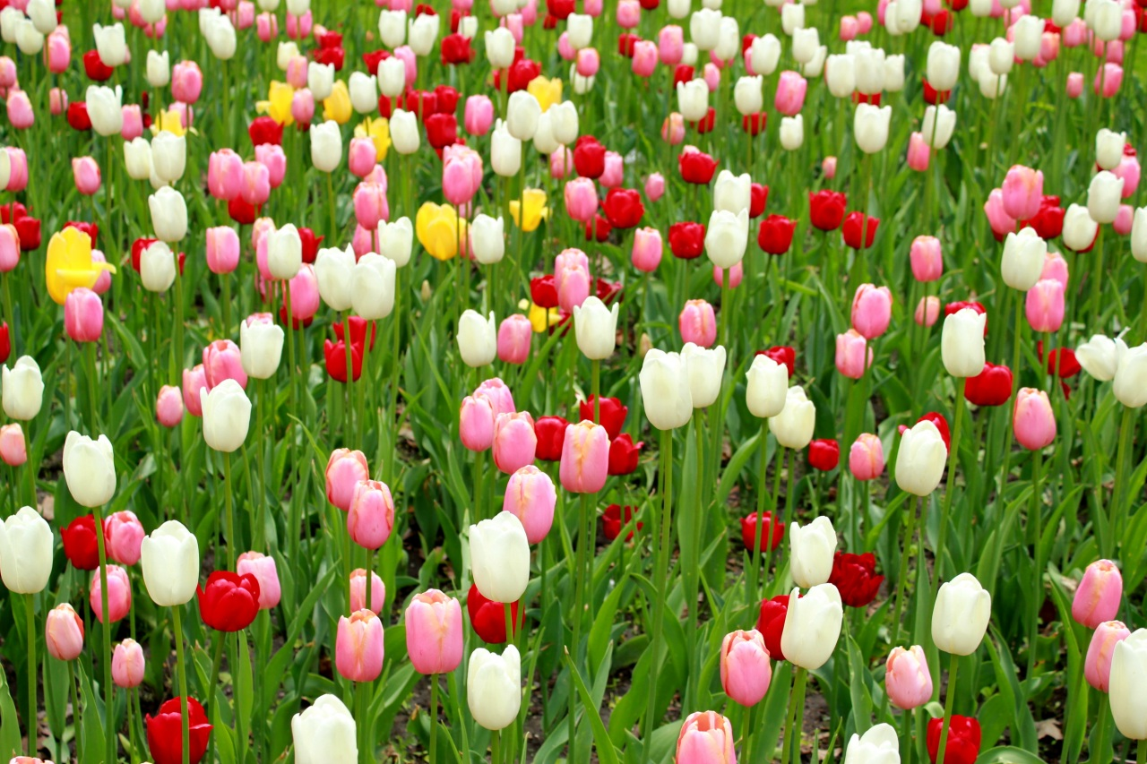
HOA TUY LÍP

Slide 17
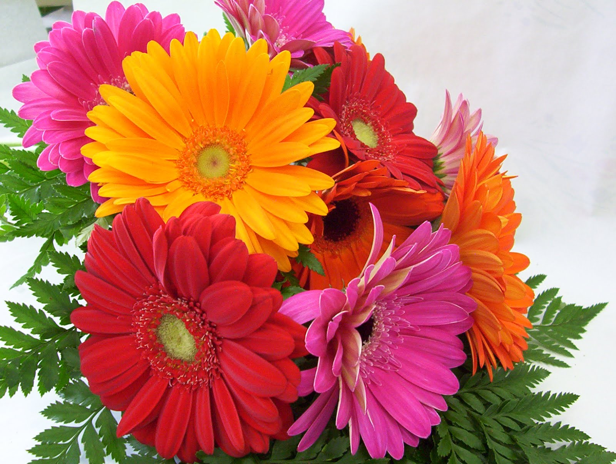
HOA ĐỒNG TIỀN

Slide 18
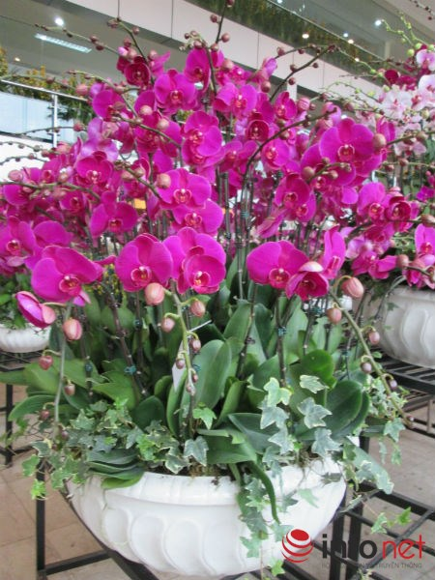
HOA LAN

Slide 19
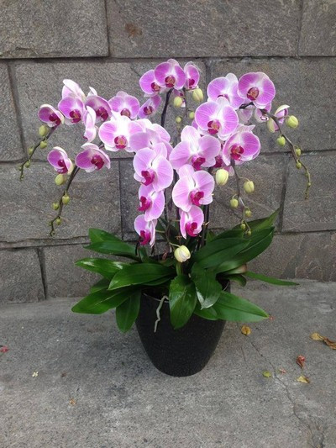
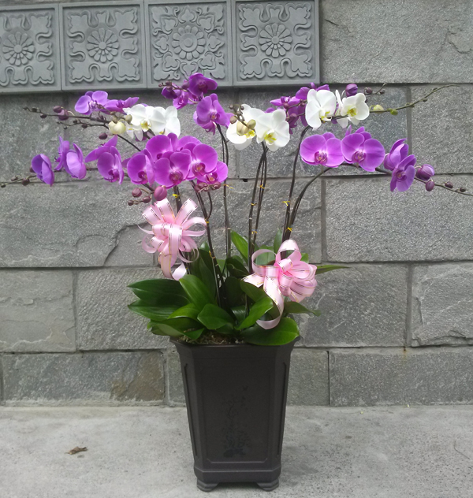
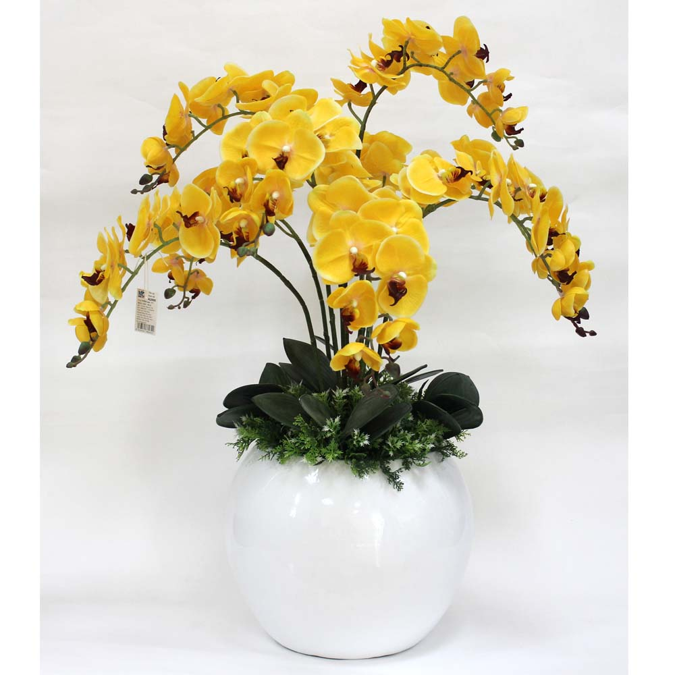
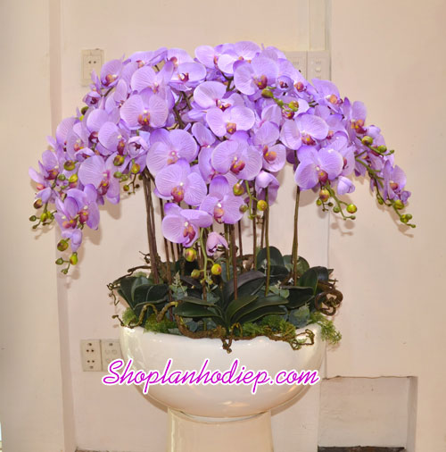

Slide 20
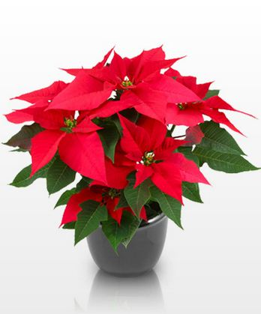
HOA TRẠNG NGUYÊN

